Slide 1
连续时间系统的模拟

Slide 2
二、连续时间系统的模拟
1、基本概念
求解系统响应的问题，实际上就是求解微分方程的问题。一些实际系统的微分方程可能是高阶方程或是一微分方程组。在电学中，系统的模拟就是用由基本运算单元电路组成的模拟装置来模拟实际系统。
实际系统可以是电的或非电的物理系统，其激励和响应不一定是电物理量。模拟装置可以与实际系统的内容完全不同，其激励和响应是电物理量。但是两者的微分方程完全相同，输入输出关系即传输函数也完全相同。
所以，可以通过对模拟装置的研究来分析实际系统。对于那些用数学手段较难处理的高阶系统来说，系统模拟就更为有效。

Slide 3
在Multisim 2001软件中，运用其控制器件库所提供的加法器、积分器、比例放大器等模块可简便、有效地用于构成系统模拟电路，实现系统仿真分析。使得这种仿真过程变的更为简便，有效。
本次实验要求运用Multisim 2001仿真软件对电工电子实验技术下册P147的图9-9和图9-10电路的传输特性（幅频特性、相频特性）分别作时域求解和复频域（系统模拟）求解并比较结果。

Slide 4
2、仿真软件运用（时域求解）
时域求解图9-9电路的传输特性
启动Multisim 2001讲解时域求解
（电工电子实验技术下册P147图9-9 ）

Slide 5


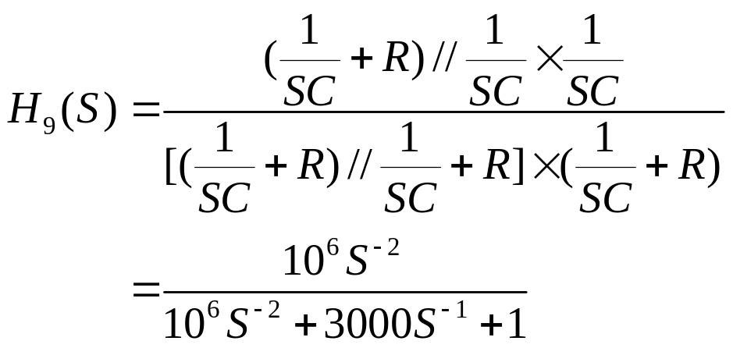
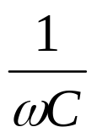
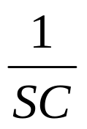
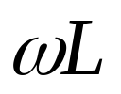
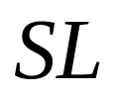
3、仿真软件运用（系统模拟）
(一）将时域电路转换成复频域等效电路并求传递函数
时域电路： 复频域电路：
1000
1000
1kΩ
1kΩ
C
C
V₁
1μF
V₂
V₁(S)
V₂(S)
1μF
传递函数：
时域 | 复频域
R | R

Slide 6
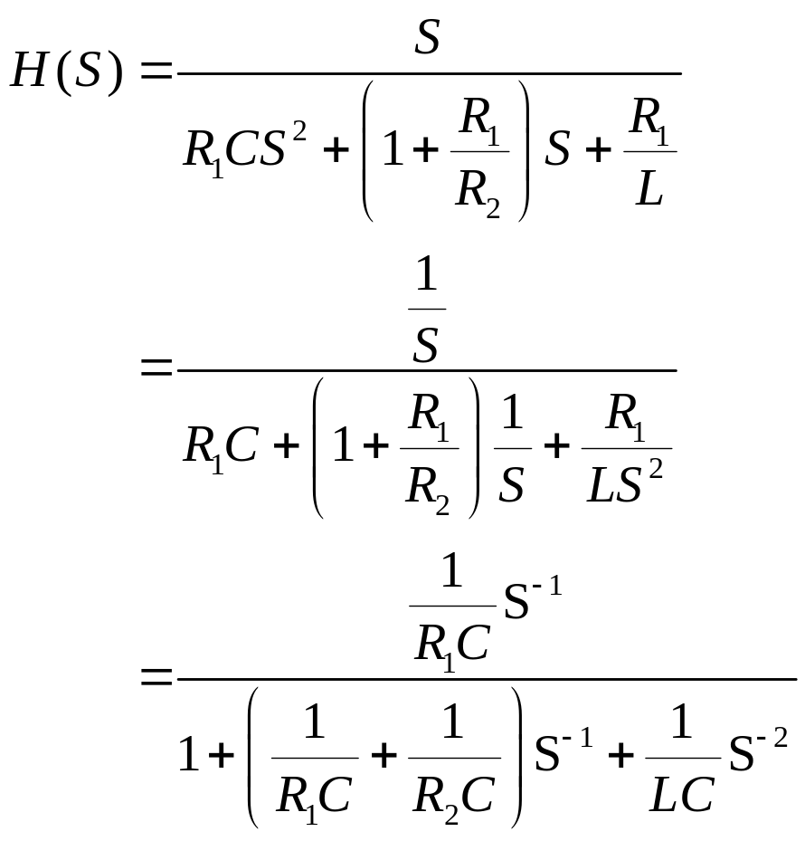
（二） 把传输函数化成Multisim所需的标准形式
例如：
  (A)真分式：算子S 在分子的幂次不高于分母的幂次。
  (B)因需用积分器仿真，算子S 应化成S ^{-n} 形式。
  (C)分母的常数项化成1。

Slide 7
（三）在Multisim下构建系统模拟电路
应遵循以下几个原则:
  (1)系统模拟电路输入端必用加法器模块对输入信号和反馈信号求和，加法器输出送积分器模块。
  (2)根据S 的最高幂次n，取出n个积分器模块串接。
  (3)每个算子S的系数使用比例放大器模块。
  (4)传输函数H(S)的分子是输出项，分子中各项比例放大器模块的输出用加法器求和后成为系统输出（只有一项时不用加法器）。分母是负反馈项，其系数（比例放大器的输出）正、负异号后送输入端加法器。
  (5)分母中为1的常数项不用任何运算模块
启动Multisim 2001演示系统模拟

Slide 8


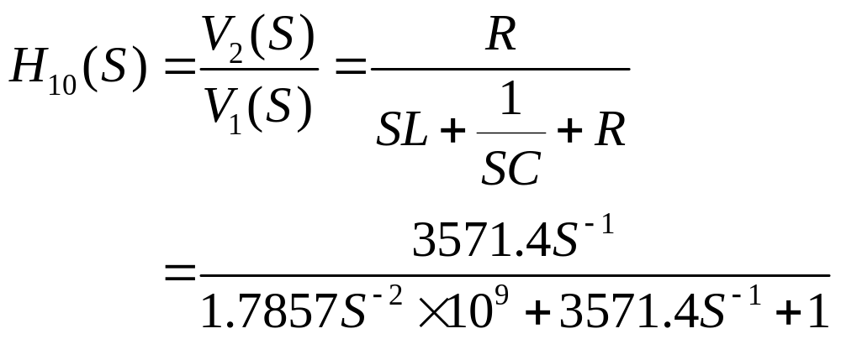
（四）教材*P147图9-10 二阶带通电路
时域电路： 复频域电路：
L
5.6mH
0.1μF
R
R
V₁
V₂
V₁(S)
20
V₂(S)
20Ω
传递函数：

Slide 9
谢 谢！

